Slide 1
控制工程基础
《控制工程基础》教学组
2016年版

Slide 2
目 录
概述
控制系统的动态数学模型
时域瞬态响应分析
控制系统的频率特性
控制系统的稳定性分析
控制系统的误差分析和计算
控制系统的综合与校正
根轨迹法
控制系统的非线性问题
计算机控制系统

Slide 3
第6章 控制系统的误差分析和计算
第6章 控制系统的误差分析和计算
6.1 稳态误差的基本概念
6.2 输入引起的稳态误差
6.3 干扰引起的稳态误差
6.4 减小系统误差的途径
6.5 动态误差系数

Slide 4
第6章 控制系统的误差分析和计算
对于控制系统的基本要求是快速、稳定、准确。
误差问题就是控制系统的准确度问题。
系统过渡完成后的误差称为系统稳态误差。
稳态误差是系统在过渡完成后控制准确度的一种度量。
一个控制系统，只有满足要求的控制精度，才有实际工程意义。

Slide 5
第6章 控制系统的误差分析和计算
机电控制系统中，元件的不完善，如静摩擦、间隙以及放大器 的零点漂移、元件老化或变质都会造成误差，这种误差称为静差。
本章不研究静差，只研究由于系统不能很好地跟踪输入信号而引起的稳态误差，或者由于扰动而引起的稳态误差，即系统原理性误差。

Slide 6
6.1 稳态误差的基本概念
6.1 稳态误差的基本概念

Slide 7
6.1 稳态误差的基本概念
为系统希望的输出量， 为系统实际的输出量，则误差定义为：
指过渡过程结束后，希望的输出量与实际的输出量之间的偏差。它与系统的结构、参数以及输入的类型有关。
误差信号 的稳态分量被称为稳态误差 。
输入信号 与反馈信号比较后的信号 也能反映误差的大小，称为偏差，即
一般情况下，系统的误差信号与偏差信号并不相等。

Slide 8
6.1 稳态误差的基本概念

Slide 9
6.1 稳态误差的基本概念
对实际使用的控制系统来说，H(s)往往是一个常数，因此通常误差信号和偏差信号之间存在简单的关系。
求出了稳态偏差，也就得到了稳态误差。
对于单位反馈系统而言，

Slide 10
误差e(t)的一般公式
6.1 稳态误差的基本概念

Slide 11
6.2 输入引起的稳态误差
6.2 输入引起的稳态误差
偏差传递函数
求稳态误差，首先判断系统是否稳定！
若H是常值
由
若H=1

Slide 12
6.2 输入引起的稳态误差
例：求当 x_{i}(t)=1(t) 时的稳态误差
物理意义:输入信号引起的稳态误差为零 ，输出可以跟踪输入。

Slide 13
6.2 输入引起的稳态误差
静态误差系数
单位反馈系统
系统的“型次 ”
——“0型系统”
——“I型系统”
——“II型系统”

Slide 14
6.2 输入引起的稳态误差
对单位阶跃输入，稳态误差为
静态位置误差系数定义为：
则

Slide 15
6.2 输入引起的稳态误差
对0型系统
0型系统静态位置误差系数即系统的开环静态放大倍数K
对于Ⅰ型或高于Ⅰ型的系统，

Slide 16
6.2 输入引起的稳态误差
单位阶跃输入时，稳态误差
0型系统
Ⅰ型以上系统

Slide 17
6.2 输入引起的稳态误差
对单位斜坡输入时，稳态误差为
定义静态速度误差系数：
则

Slide 18
6.2 输入引起的稳态误差
静态速度误差系数：
对0型系统

Slide 19
6.2 输入引起的稳态误差
对I型系统
对II型系统

Slide 20
6.2 输入引起的稳态误差
单位斜坡输入时，
对0型系统
对I型系统
对II型系统

Slide 21
6.2 输入引起的稳态误差
对单位加速度输入时，稳态误差为
定义静态加速度误差系数：
则

Slide 22
6.2 输入引起的稳态误差
静态加速度误差系数：
对0型系统

Slide 23
6.2 输入引起的稳态误差
对I型系统
对II型系统

Slide 24
6.2 输入引起的稳态误差
单位加速度输入时，
对0型系统
对I型系统
对II型系统

Slide 25
6.2 输入引起的稳态误差
系统类别 | 单位阶跃 | 单位斜坡 | 单位加速度
0型
I型
II型
对单位反馈系统，稳态误差等于稳态偏差；对
于非单位反馈系统，先求出稳态偏差，再求稳
态误差。

Slide 26
6.2 输入引起的稳态误差
例：求系统在单位阶跃、斜坡、加速度输入时 的稳态误差
I型系统，系统开环增益为
单位阶跃，
单位斜坡，
单位加速度，

Slide 27
6.3 干扰引起的稳态误差
6.3 干扰引起的稳态误差
由干扰引起的稳态误差一般用定义来求。
根据叠加原理，系统总的稳态误差等于输入引起的稳态误差和有干扰引起的稳态误差的和。

Slide 28
6.3 干扰引起的稳态误差
例1 某系统如下图所示，当
作用时， 值为多少？

Slide 29
6.3 干扰引起的稳态误差
解: 首先必须判定系统是否稳定。
根据劳斯判据，该系统稳定。单位反馈系统的偏差即为误差。
解法一：
单位反馈系统

Slide 30
6.3 干扰引起的稳态误差

Slide 31
6.3 干扰引起的稳态误差
先求输入信号引起的稳态误差，因为系统为单位反馈系统，稳态偏差等于稳态误差
解法二：
再求干扰引起的稳态误差。

Slide 32
6.3 干扰引起的稳态误差
例2：系统结构如图，当输入信号 ，干扰 时，求系统总的稳态误差。
+
+
+
-
系统方块图

Slide 33
6.3 干扰引起的稳态误差
解：（1）先判断稳定性
系统传递函数为：
只要 ，系统稳定。
（2）输入引起的稳态误差
干扰引起的稳态误差为
故系统总的稳态误差为：
或者系统开环为I型系统，输入为阶跃信号，直接得

Slide 34
6.3 干扰引起的稳态误差
例3：I型单位反馈系统的开环增益K=600s⁻¹,系统最大跟踪速度ω_{max} =24°/s，求系统在最大跟踪速度下的稳态误差。
解：单位速度输入下的稳态误差
I型系统
系统的稳态误差为

Slide 35
6.3 干扰引起的稳态误差
例4：控制系统的方框图如图所示，图中K₁ K_{m} T_{m} τ均为正,r(t)=1(t)+t+t²,试求系统的稳态误差e_{ss}
-
解(1)先判别系统的稳定性，
系统的特征方程为：
系统的稳定的充要条件：

Slide 36
6.3 干扰引起的稳态误差
(2)求系统的稳态误差
该系统为Ⅱ型系统
开环增益

Slide 37
6.4 减小系统误差的途径
6.4 减小系统误差的途径
为减小系统误差，可考虑以下途径：
（1）系统的实际输出通过反馈环节与输入比较，因此反馈通道的精度对于减小系统误差是至关重要的；
（2）在保证系统稳定的前提下，对于输入引起的误差，可通过增大系统开环放大倍数和提高系统型次减小之；对于干扰引起的误差，可通过在系统前向通道干扰点前加积分器和增大放大倍数减小之；
（3）有的系统要求的性能很高，既要求稳态误差小，又要求良好的动态性能。这时单靠加大开环放大倍数或串入积分环节往往不能同时满足上述要求，这时可采用复合控制的方法，或称顺馈的方法来对误差进行补偿。

Slide 38
6.4 减小系统误差的途径
补偿的方式可分为按干扰补偿和按输入补偿两种。
（1）按干扰补偿：系统结构如图
+
+
+
+
+
-
按干扰补偿

Slide 39
6.4 减小系统误差的途径
图中 为补偿器的传递函数。
由 可知，
当 时，干扰 对输出没有影响，实现了对干扰的全补偿。

Slide 40
6.4 减小系统误差的途径
（2）按输入补偿：系统结构如图:
+
+
+
-
按输入补偿

Slide 41
6.4 减小系统误差的途径
为补偿器的传递函数。
由 可知，
当 时，输入对误差没有影响，也即实现了误差全补偿。实际这种实现比较难，在系统稳态的情况只要进行静态补偿就可以，即

Slide 42
6.4 减小系统误差的途径
由前面分析可知，补偿通道并不会影响系统传递函数的特征方程，也即不影响系统的稳定性。
因此可在不加补偿通道前，调好系统的动态性能，以保证足够的稳定裕量，然后再加入补偿通道，主要是补偿掉稳态误差，减小动态(？)误差。

Slide 43
6.4 减小系统误差的途径
(1) 反馈通道的精度对于减小系统误差至关重要。 反馈通道元部件的精度要高；避免在反馈通道引入干扰。
(2) 在系统稳定的前提下， 对于输入引起的误差，增大系统开环放大倍数，提高系统型次； 对于干扰引起的误差，在前向通道干扰点前加积分器，增大放大倍数。
(3)既要求有好的动态特性，又要求有好的稳态精度，可以使用复合控制。

Slide 44
稳态误差相同的系统其误差随时间的变化常常并不相同，我们有时希望了解系统随时间变化的误差，于是引出动态误差的概念。例如 由于其静态位置误差系数、静态速度误差系数、静态加速度误差系数均相同，从稳态的角度看不出有任何差异；但由于这两个系统时间常数有差别、阻尼比有差别，则过渡过程将不同，其误差随时间的变化也不相同。 研究动态误差系数就可能提供一些关于误差随时间变化的信息，即系统在给定输入作用下达到稳态误差以前的变化规律。
6.5 动态误差系数
6.5 动态误差系数

Slide 45
对于单位反馈系统，输入引起的误差传递函数在s=0的邻域展开成台劳级数，并近似地取到n阶导数项，即得 其具体求法可采用长除法。
6.5 动态误差系数
将上式进行拉氏反变换，得

Slide 46
定义上式中， — 动态位置误差系数； — 动态速度误差系数； — 动态加速度误差系数。 与静态误差系数越大则静态误差越小类似，其动态误差系数越大则动态误差也越大。 例：设单位反馈系统的开环传递函数为 试求输入为 时的系统误差。
6.5 动态误差系数

Slide 47
解：
6.5 动态误差系数

Slide 48
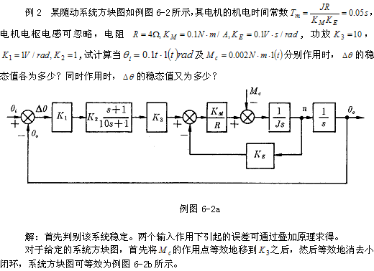
6.5 动态误差系数

Slide 49
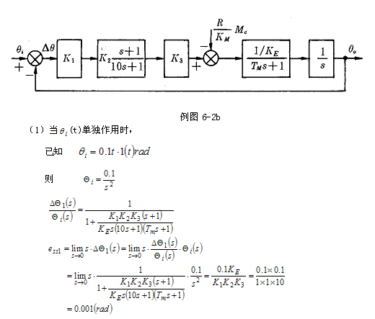
6.5 动态误差系数

Slide 50
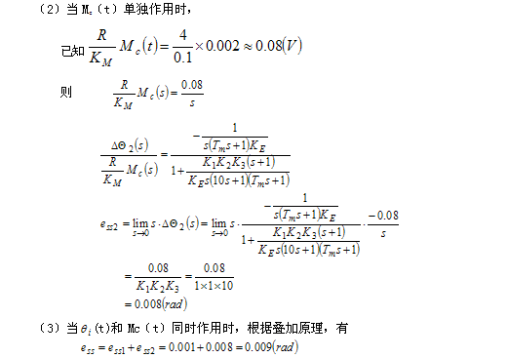
6.5 动态误差系数

Slide 51
作业（211-215） 6-1，6-4，6-6, 6-7, 6-16(19) 选做：6-2

Slide 52
Thank You!

